Slide 1
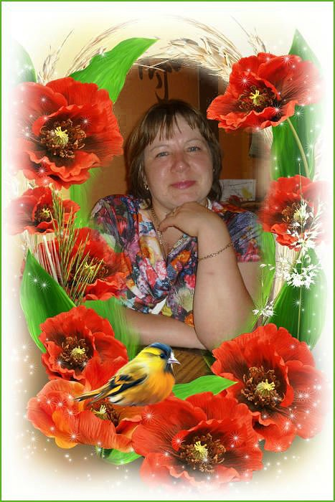
Портфолио воспитателя МОУ «Чубаровская начальная школа – детский сад»
Бурнатова Юлия Николаевна

Slide 2
Педагогическое кредо
«Мое педагогическое кредо «Пришла в детский сад – улыбнись на пороге! Всё, что ты отдаёшь, получаешь обратно в итоге!»

Slide 3
Структура и содержание портфолио
Раздел 1. Общие сведения
Раздел 2. Результаты педагогической деятельности
Раздел 3. Научно-методическая деятельность.
Раздел 4. Самообразование
Раздел 5. Учебно – материальная база.
Приложения

Slide 4
Раздел 1. Общие сведения

Slide 5
Визитная карточка
* ФИО: Бурнатова Юлия Николаевна
* Должность: Воспитатель
*Образование: среднее специальное , ГБОУ «Ирбитский гуманитарный колледж
* Специальность: дошкольное образование
* Квалификация: воспитатель детей дошкольного возраста
* Категория: 1 квалификационная категория
* Общий стаж: 23 года
* Педагогический стаж: 19 лет
* Курсы повышения квалификации: «Психолого – педагогический аспект деятельности специалистов системы общего профессионального образования», 72 часа
*

Slide 6
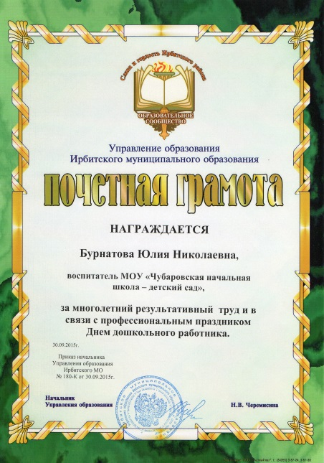
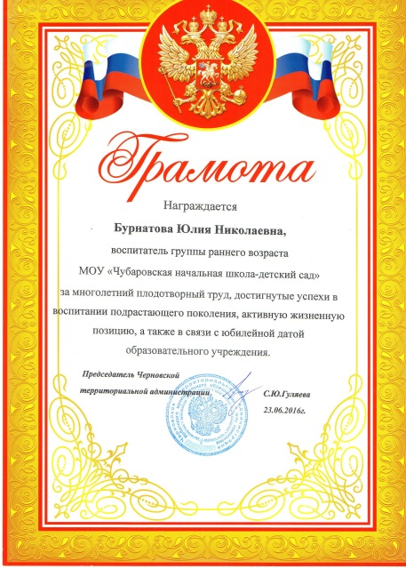
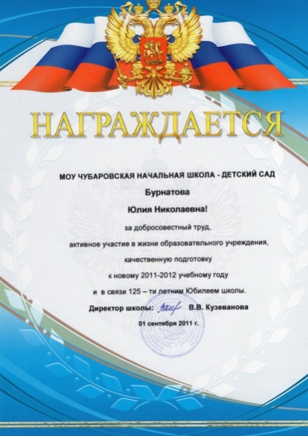
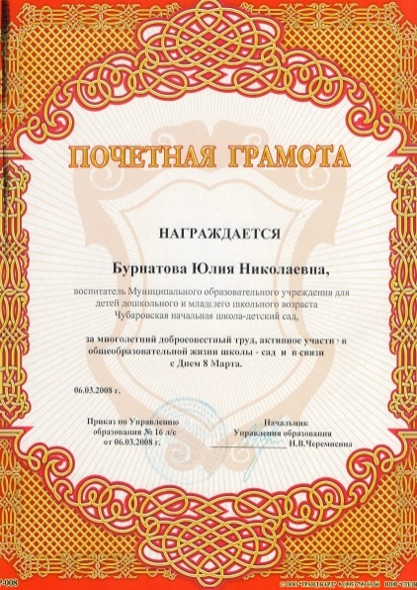
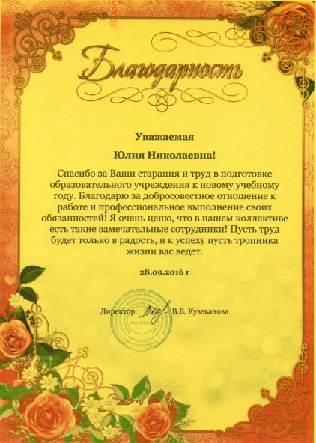
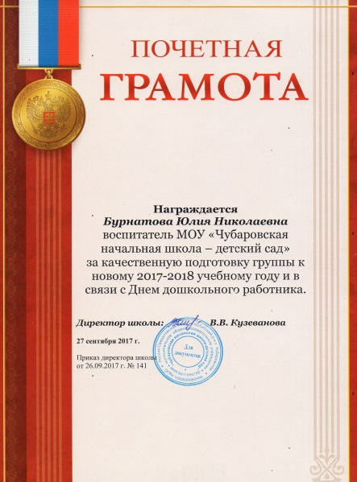
МОИ ДОСТИЖЕНИЯ

Slide 7
Раздел 2. Результаты педагогической деятельности

Slide 8
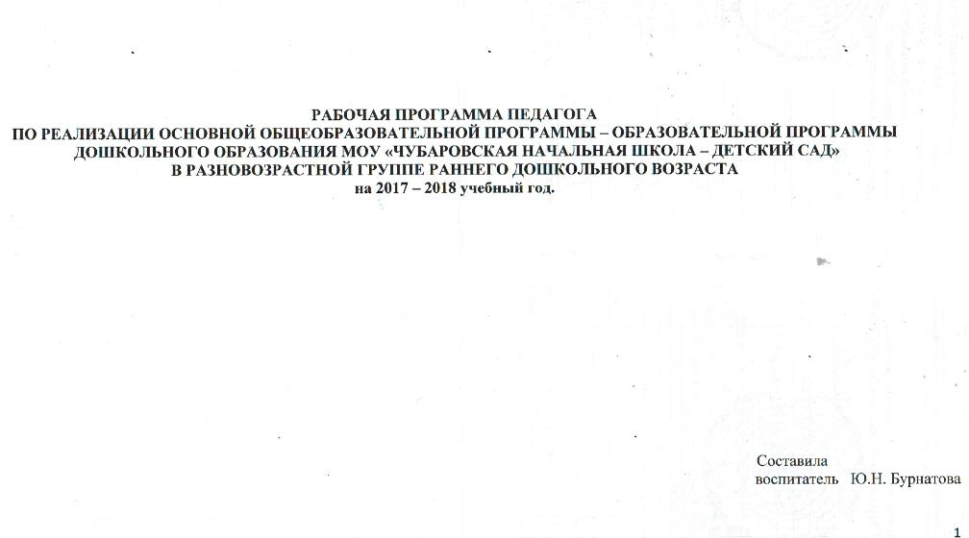
Программа «От рождения до школы» под редакцией Н. Е. Вераксы, Т. С. Комаровой, М. А. Васильевой Федеральный государственный образовательный стандарт.

Slide 9
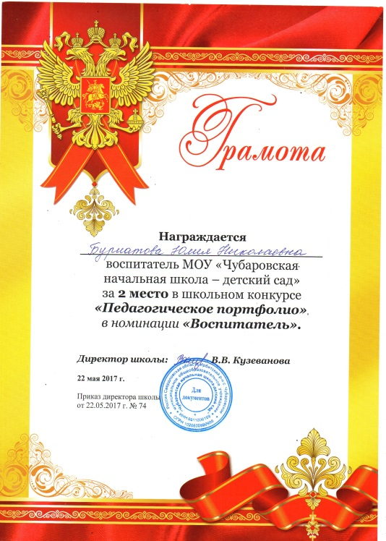
Результаты участия в конкурсах, викторинах

Slide 10
Раздел 3. Научно-методическая деятельность.

Slide 11
Образовательные технологии
Группа раннего возраста
ИКТ
ЗДОРОВЬЕСБЕРЕГАЮЩИЕ ТЕХНОЛОГИИ
ИГРОВЫЕ
ТЕХНОЛОГИИ

Slide 12
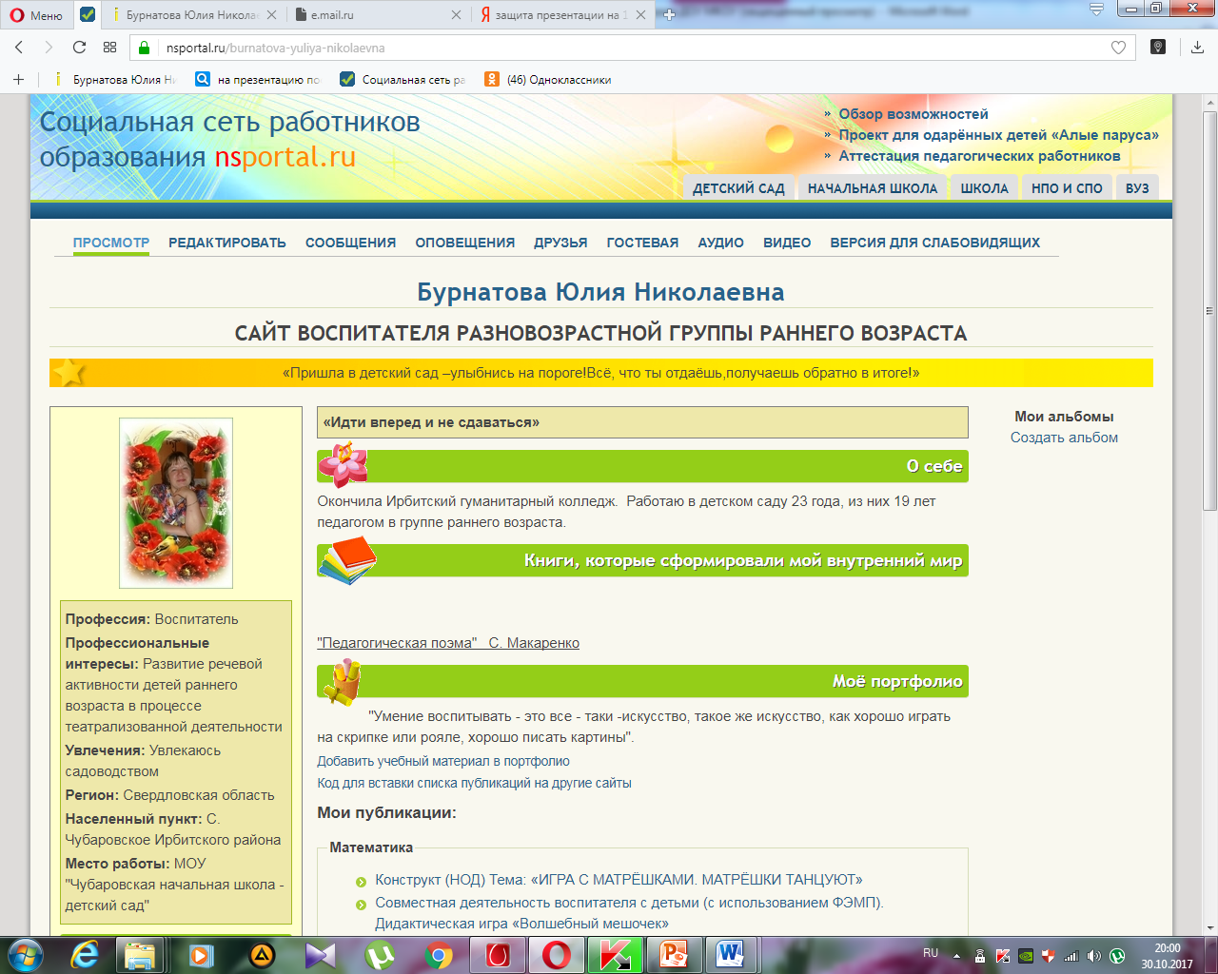
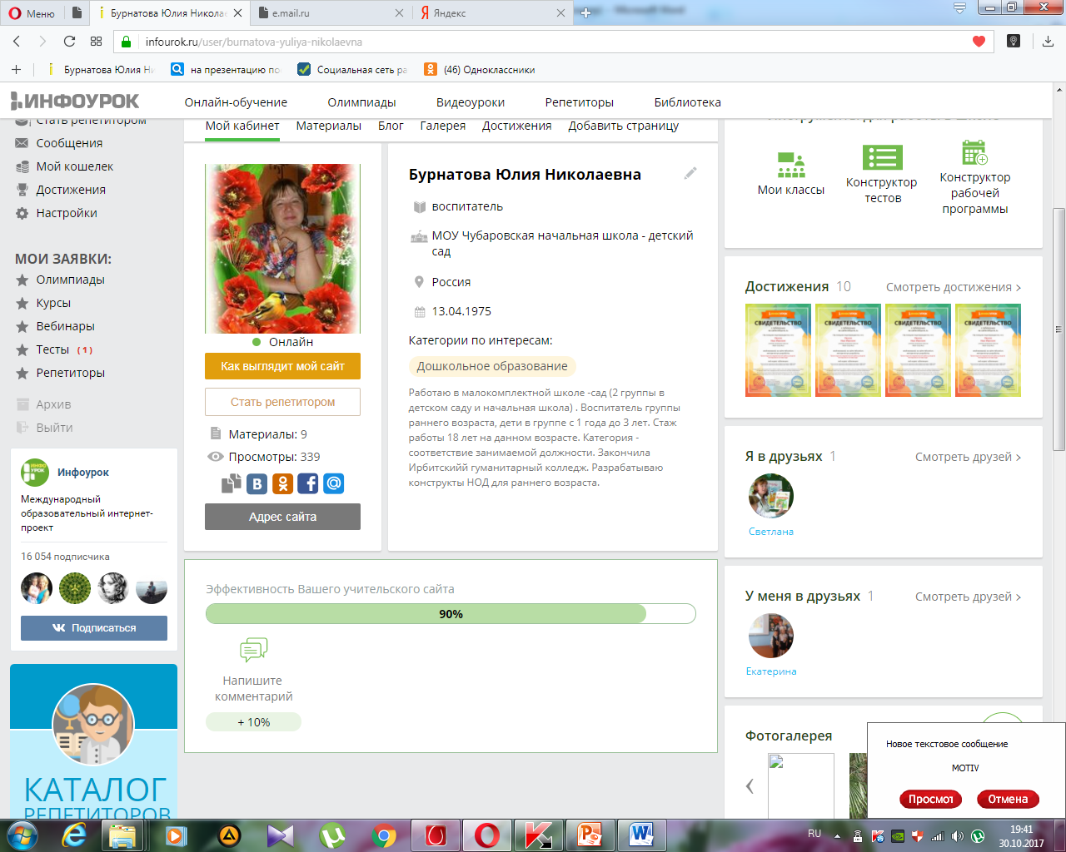
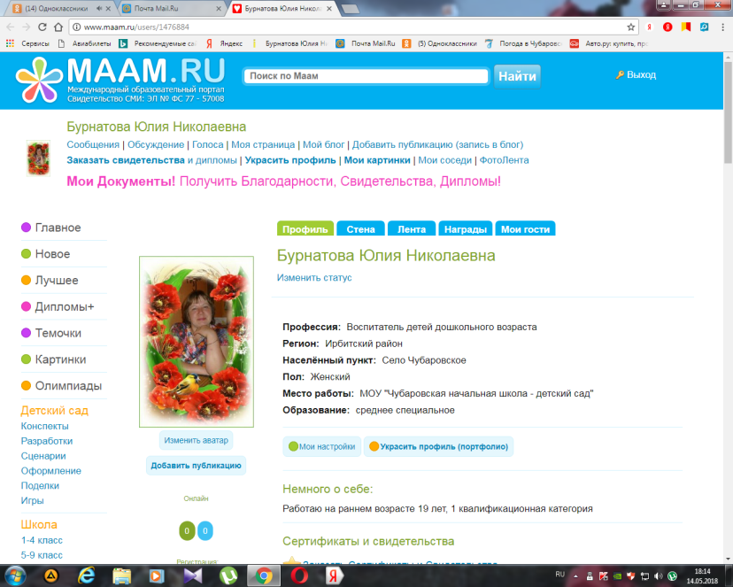
САЙТЫ
https://nsportal.ru/burnatova-yuliya-nikolaevna
https://infourok.ru/user/burnatova-yuliya-nikolaevna
http://www.maam.ru/users/1476884

Slide 13
МОИ ПУБЛИКАЦИИ
Меню | https://infourok.ru
«Сохранение здоровья детей младшего дошкольного возраста в процессе самостоятельной двигательной активности в игровой деятельности» | https://infourok.ru
Конструкт НОД в 1 младшей группе "Красивый зонтик для куклы Маши" Рисование | https://infourok.ru
КОНСТРУКТ НОД в1 младшей группе | https://infourok.ru
КОНСТРУКТ НОД в1 младшей группе НЕВАЛЯШКА | https://infourok.ru
«Развитие изобразительной деятельности в раннем дошкольном возрасте (1 младшая группа). Методика». | https://portalobrazovaniya.ru
Конструкт новогоднего развлечения утренника "На лесной полянке" 2 младшая группа | https://infourok.ru
«Дежурство. Виды дежурств в разных возрастных группах. Методика руководства дежурством». | https://prosveshhenie.ru
КОНСТРУКТ НОД "ОДЕВАНИЕ КУКЛЫ НА ПРОГУЛКУ" | https://infourok.ru
Контрольная работа "Чрезвычайные ситуации" | https://infourok.ru
Конструкт НОД в 1 младшей группе с использованием ФЭМП. "Волшебный мешочек"
Дежурство. Виды дежурств в разных возрастных группах. Методика руководства дежурством. | https://nsportal.ru
Конструкт (НОД) Тема: «ИГРА С МАТРЁШКАМИ. МАТРЁШКИ ТАНЦУЮТ» | https://nsportal.ru
Совместная деятельность воспитателя с детьми (с использованием ФЭМП). Дидактическая игра «Волшебный мешочек» | https://nsportal.ru

Slide 14
Раздел 4. Самообразование

Slide 15
«Развитие речевой активности детей раннего возраста в процессе театрализованной деятельности»
ЦЕЛЬ:
Развитие связной речи у воспитанников средствами театрализованной деятельности, совершенствование диалогической речи.

Slide 16
ЗАДАЧИ
1. Создать необходимые условия для развития речевой активности у детей раннего возраста;
2. Разработать и апробировать комплекс игр, театрализованных представлений, способствующих повышению уровня речевых способностей детей;
3. Повысить уровень диалогической речи у детей раннего возраста.

Slide 17
Раздел 5. Учебно – материальная база.

Slide 18
Средняя обученность
детей группы раннего возраста
в 2017-2018 учебном году:
Высокий уровень % |  | Средний уровень % |  | Низкий уровень %
1,75 | 42,0 | 6,35 | 17,0 | 92 | 41

Slide 19
Приложения

Slide 20
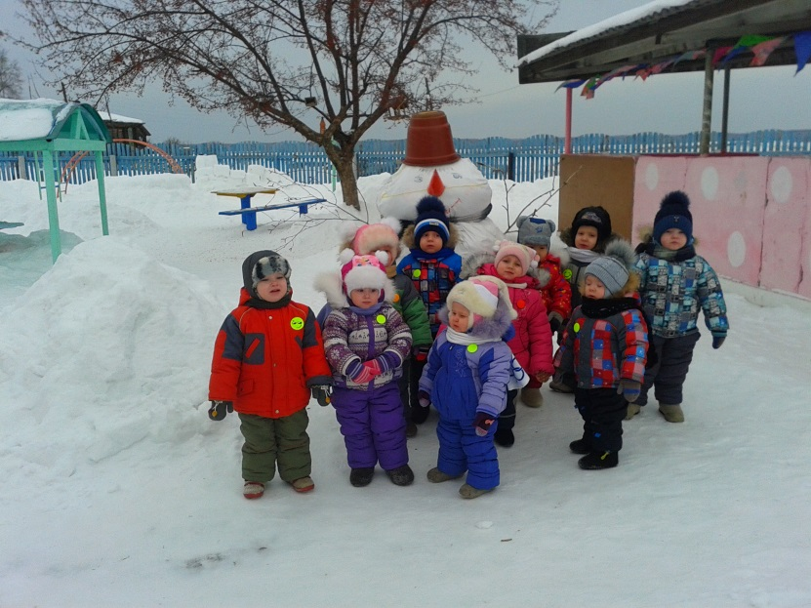
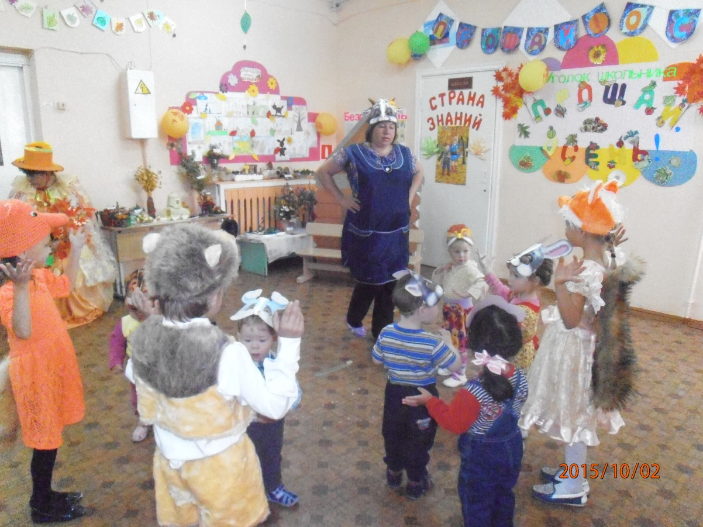
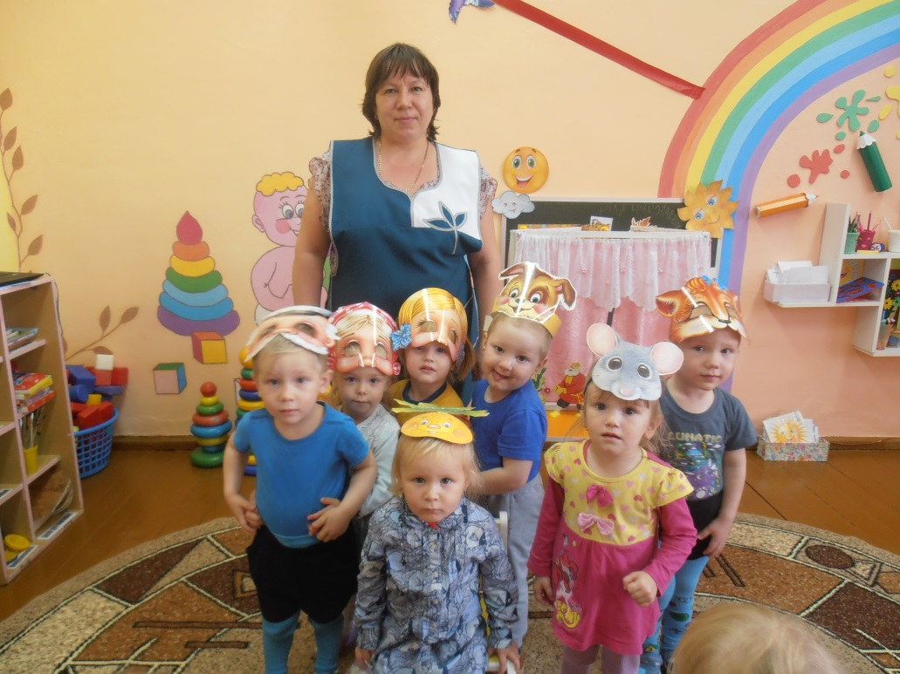
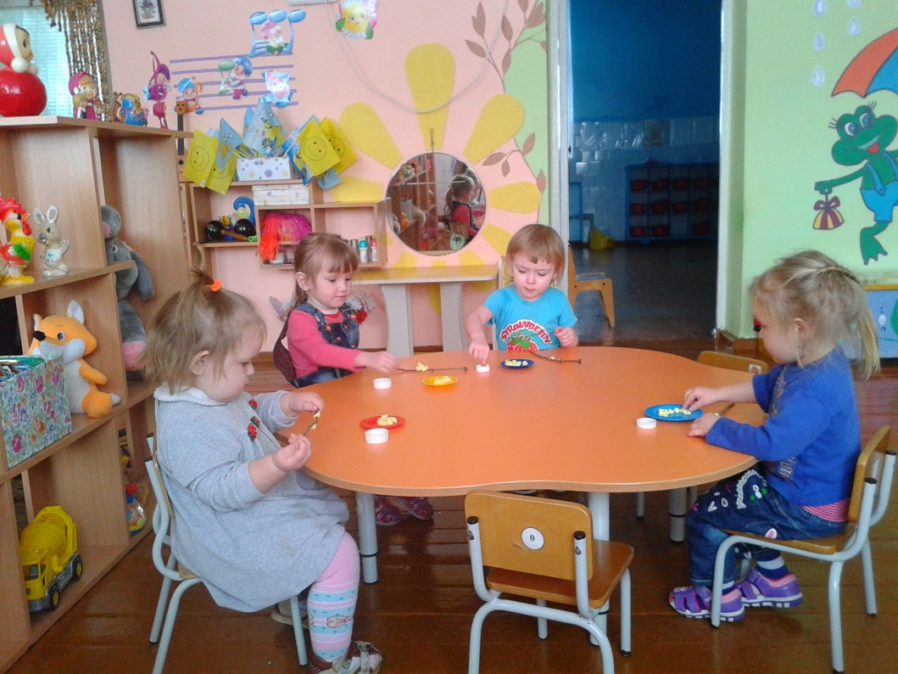

Slide 21
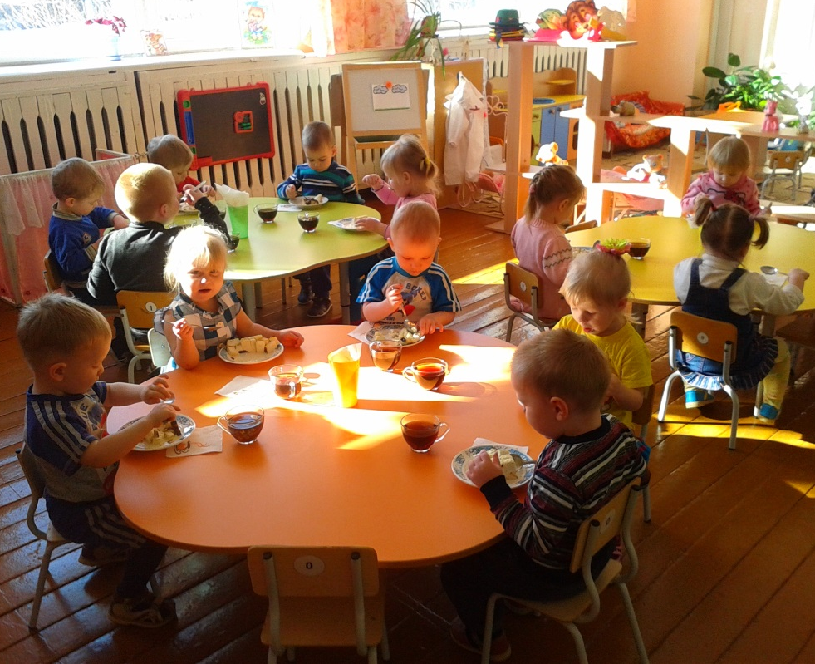
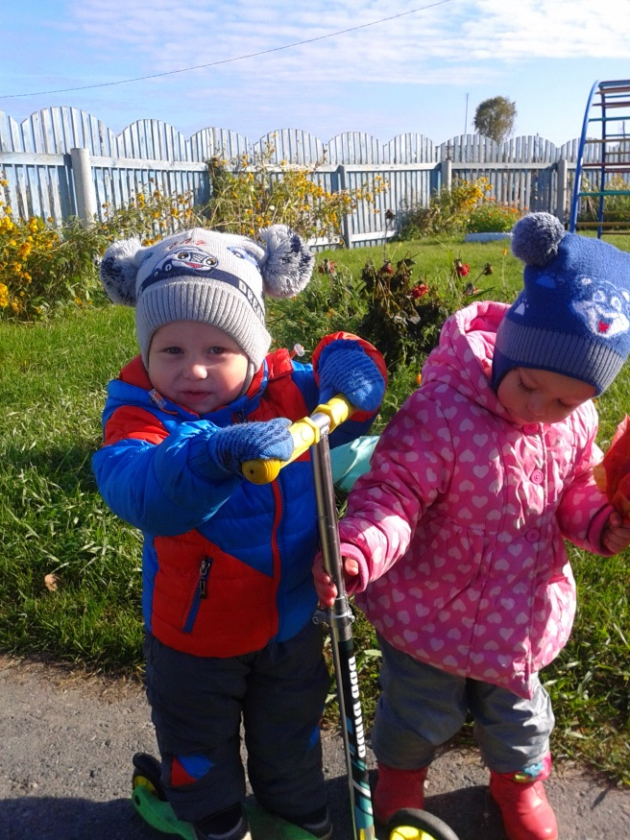
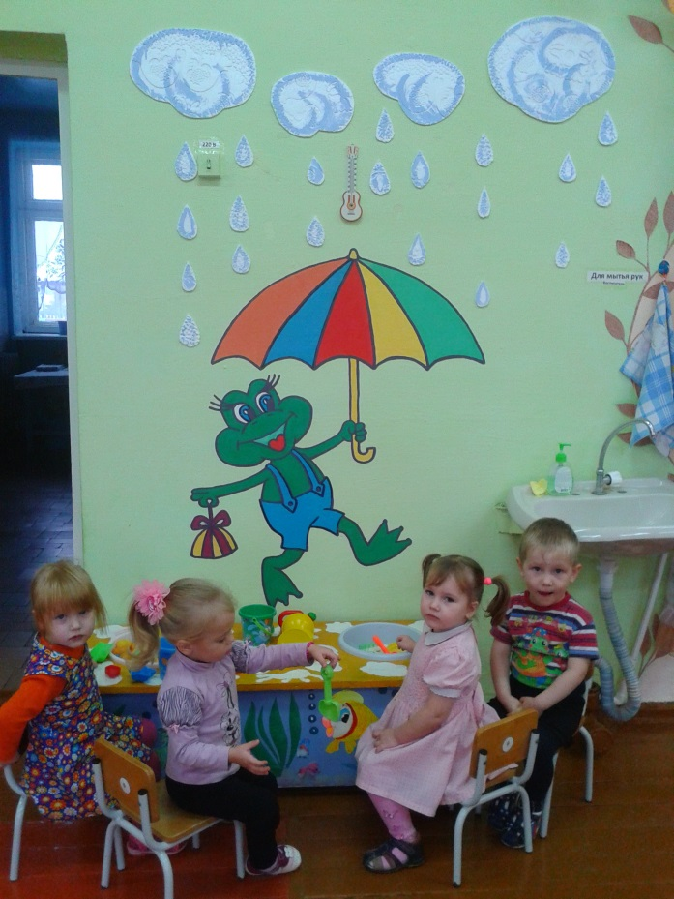
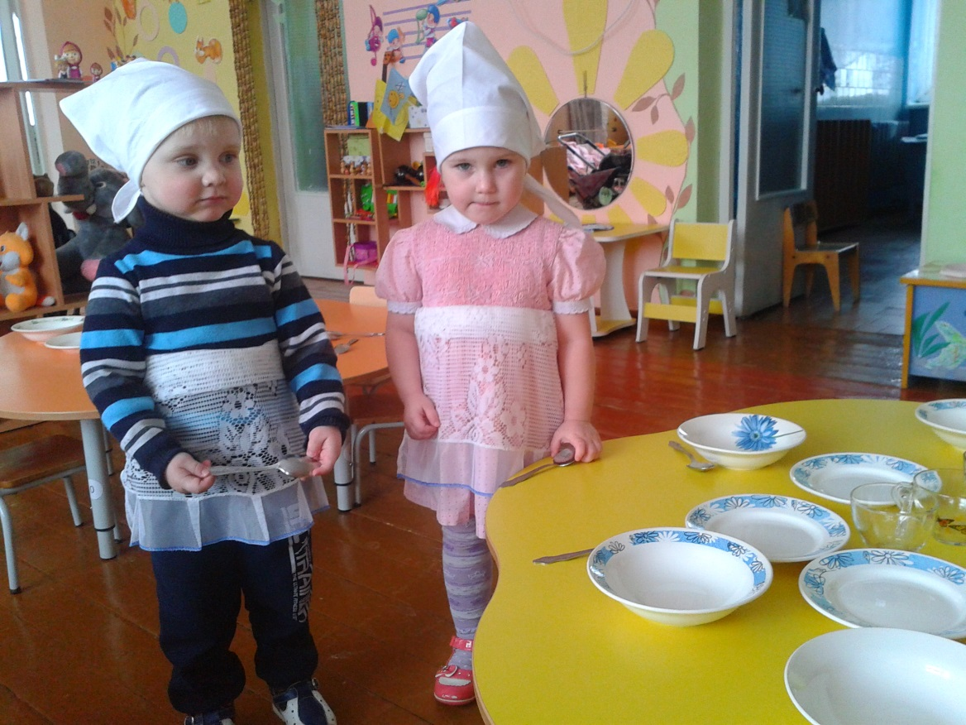
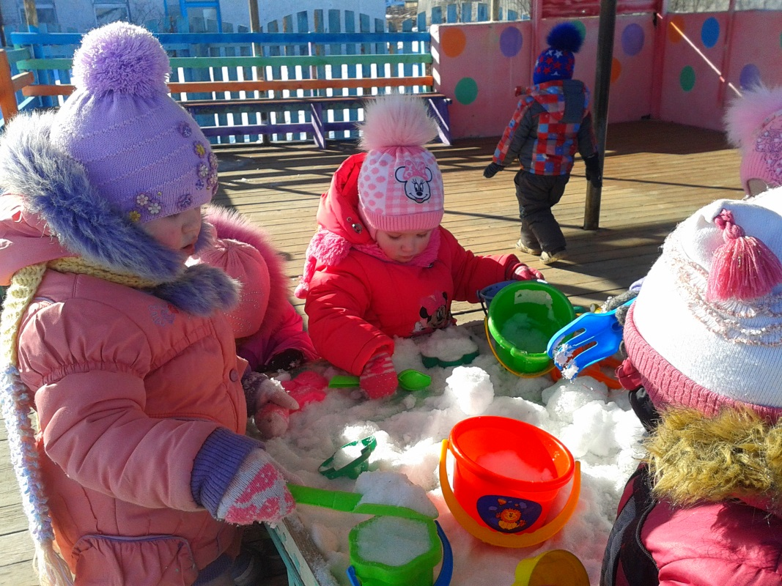

Slide 22
Глоссарий
Конве́нция ООН о права́х ребёнка — международный правовой документ, определяющий права детей в государствах-участниках. Конвенция о правах ребёнка является первым и основным международно-правовым документом обязательного характера, посвящённым широкому спектру прав ребёнка.
Рабочая программа – это документ, созданный на основе примерной или авторской программы с учетом целей и задач образовательной программыучреждения
СанПиН - это Санитарные (санитарно-эпидемиологические) правила (СП), нормы (СН), правила и нормы (СанПиН), гигиенические нормативы (ГН) — это государственные подзаконные нормативные правовые акты с описаниями и требованиями...
ФГОС ДО - это четко структурированный документ требований к организации учебно-воспитательной работы в ДОУ.

Slide 23
У воспитателя работа - Это та еще забота! Надо сопли вытирать, Песни петь и танцевать. Расчесать, поцеловать, Накормить и укачать. Тот смеётся, тот рыдает, Этот палкой всех гоняет. Постарайся, уследи, В целости всех сбереги. Тут с одним-то ой как трудно, А у нас их и не счесть. Это сколько же глаз нужно? Да и рук, ну точно шесть.

Slide 24
СПАСИБО ЗА ВНИМАНИЕ!

